Slide 1
2023考验辅导
徐婷
长春人文学院

Slide 2
考研是一条路，但不是唯一的一条路
正确认识自己，准确了解自己的兴趣和能力
选择适合自己的，同时也要挑战自我

Slide 3
考研辅导
国家线和各科分数线
考研准备
考研时间
选择一所理想大学

Slide 4
国家线和各科分数线
初试分数构成（满分500）：
1. 思想政治理论 100
2. 外国语 100
3. 业务课一 150
4. 业务课二 150
分数线
不同地区分数线—A类、B类
教育部所属34所高校自主划线—34条线
总分排名—初试分+复试分

Slide 5
国家线和各科分数线
分区情况
一区(A类)：
北京、天津、上海、江苏、浙江、福建、山东、河南、湖北、湖南、广东、河北、山西、辽宁、吉林、黑龙江、安徽、江西、重庆、四川、陕西等21省（市）
二区(B类)：
内蒙古、广西、海南、贵州、云南、西藏、甘肃、青海、宁夏、新疆等10省（区）。
通常， 二区(B类)考生分数线相较于一区(A类)分数线，
总分都要低十分左右，英语单科都要低三分左右。

Slide 6
国家线和各科分数线
34所自主划线院校

Slide 7
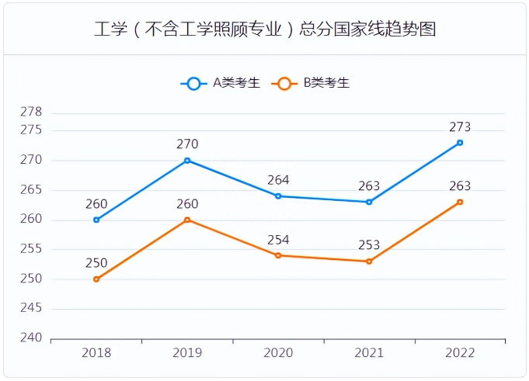
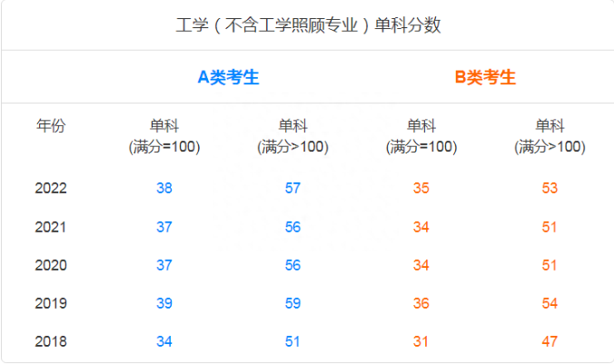
国家线和各科分数线
国家线趋势图

Slide 8
考研准备
了解专业
十三大专业门类110个一级学科。
工学 [08]，含38个一级学科。
0808 电气工程
0809 电子科学与技术(可授工学、理学学位)
0810 信息与通信工程
0811 控制科学与工程

Slide 9
考研准备
学术硕士
研究生
专业硕士
考研科目：
数学考数一或数二（ 高等数学、线性代数、概率与统计）
英语一或二；
政治
专业课考试因学校不同而异，电路原理(电路分析)，电子技术、电力系统分析、自动控制原理、通信原理

Slide 10
考研准备

Slide 11
考研准备
确定学校
名牌院校
强势专业
一般院校
强势专业
确定学校
名牌院校
一般专业
一般院校
一般专业

Slide 12
考研准备
注意
了解目标院校是否有第一学历歧视：
保送生占招生人数的比重
复试占总分的权重
复试差额的比例
措施：
中国研究生招生信息网https://yz.chsi.com.cn/
高校官网
研究生论坛
高校研招办-电话咨询
通过熟人、同学和实地考察

Slide 13
考研时间表

Slide 14
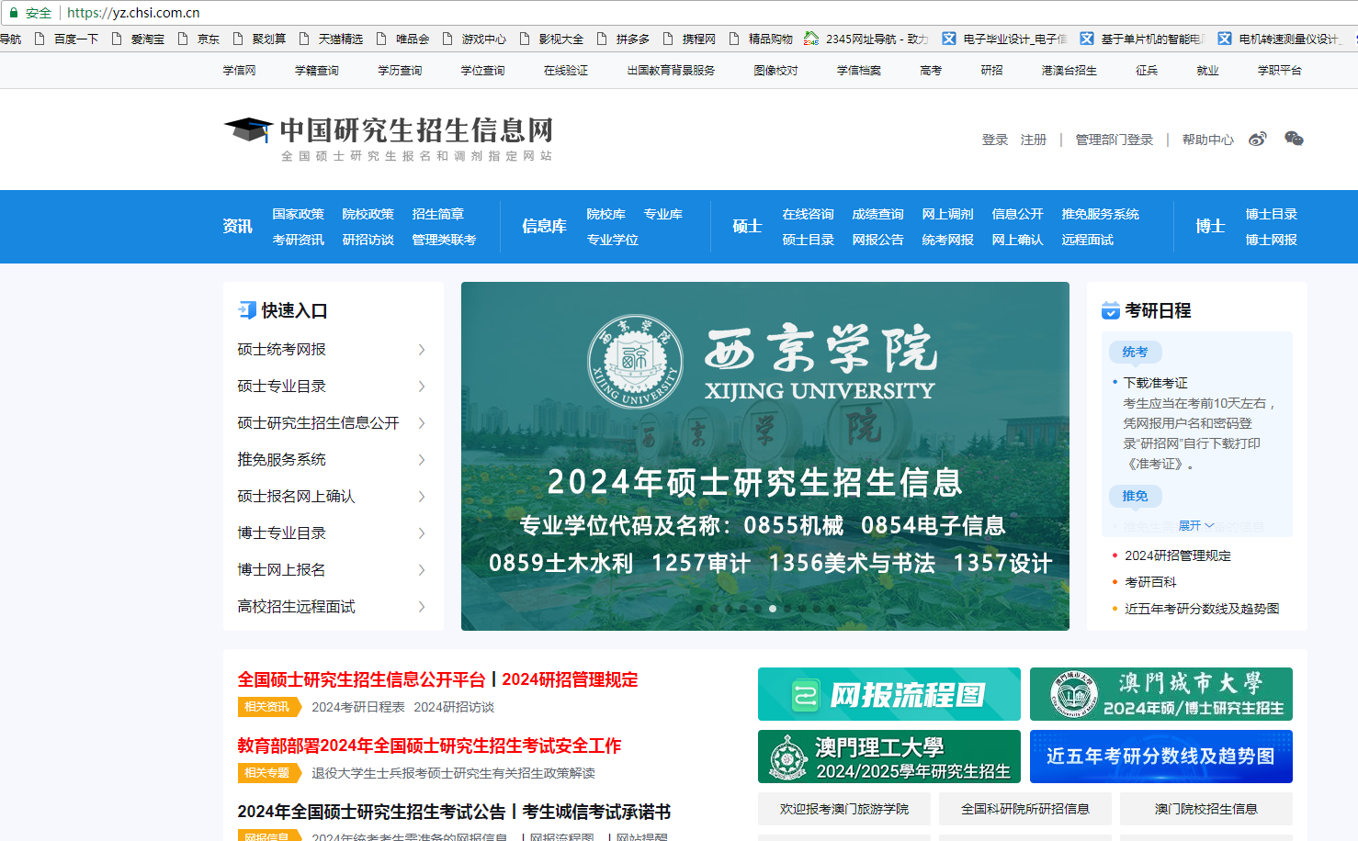
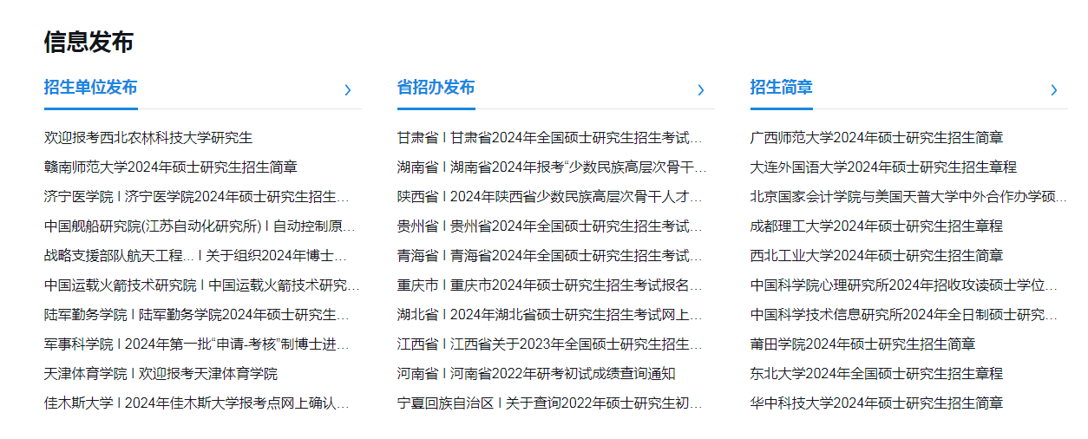
考研时间表
中国研究生招生信息网（研招网）
https://yz.chsi.com.cn/

Slide 15
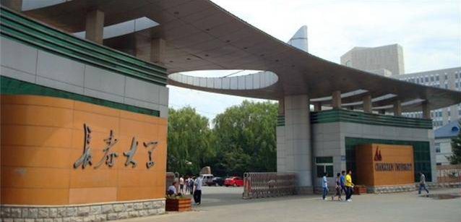
选择一所理想的大学

Slide 16
专业选择：
招生简章——长春大学

Slide 17
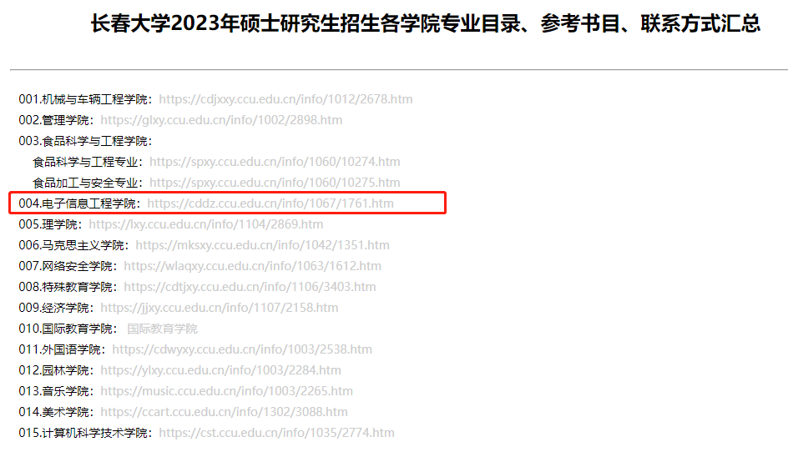

Slide 18
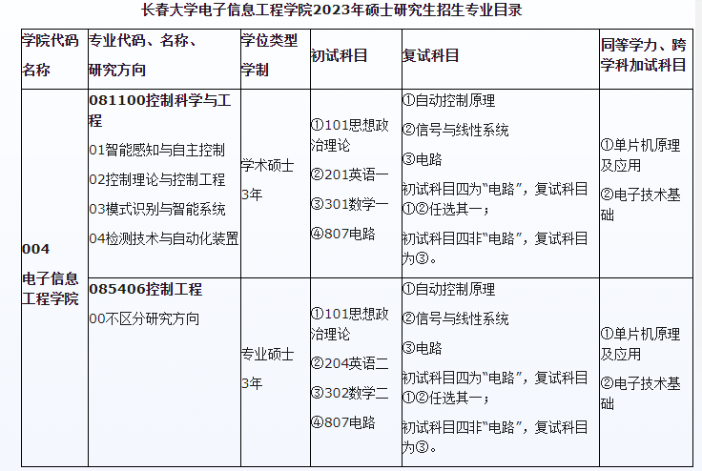

Slide 19
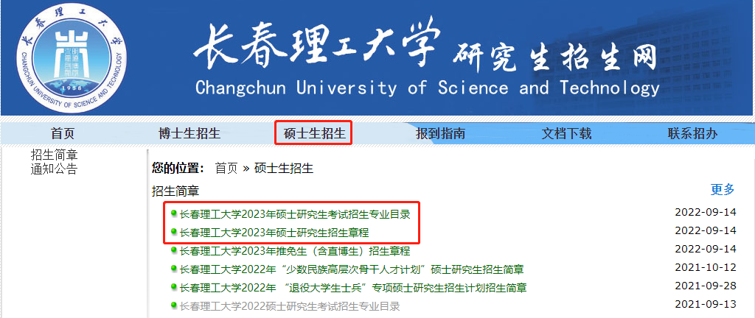
专业选择：
招生简章——长春理工大学

Slide 20
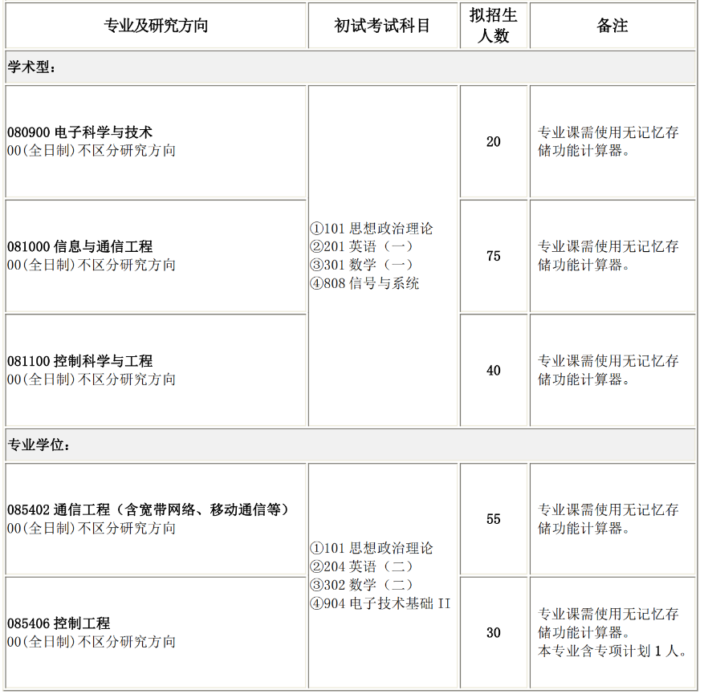
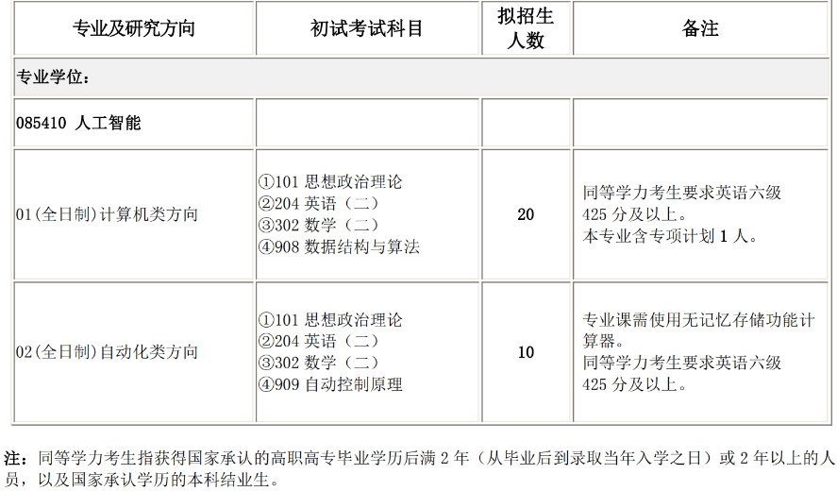

Slide 21
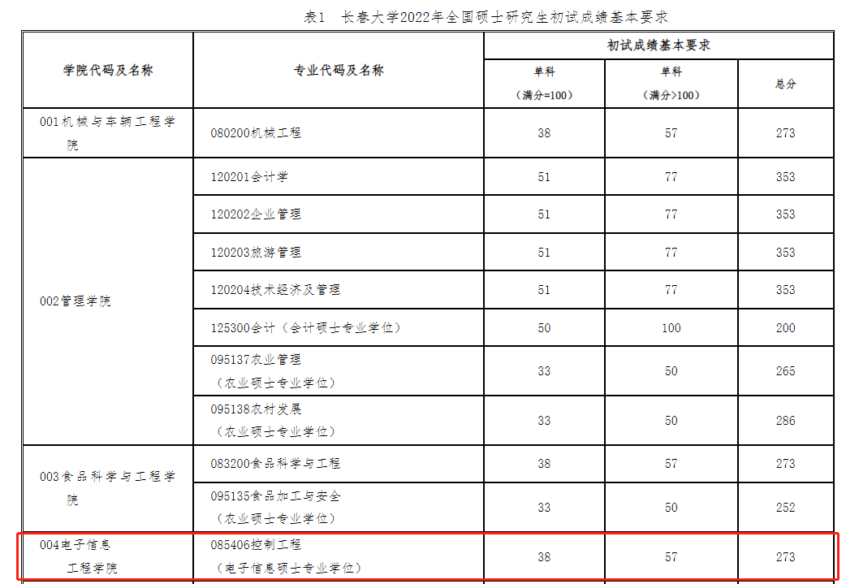
2022年成绩：
长春大学

Slide 22
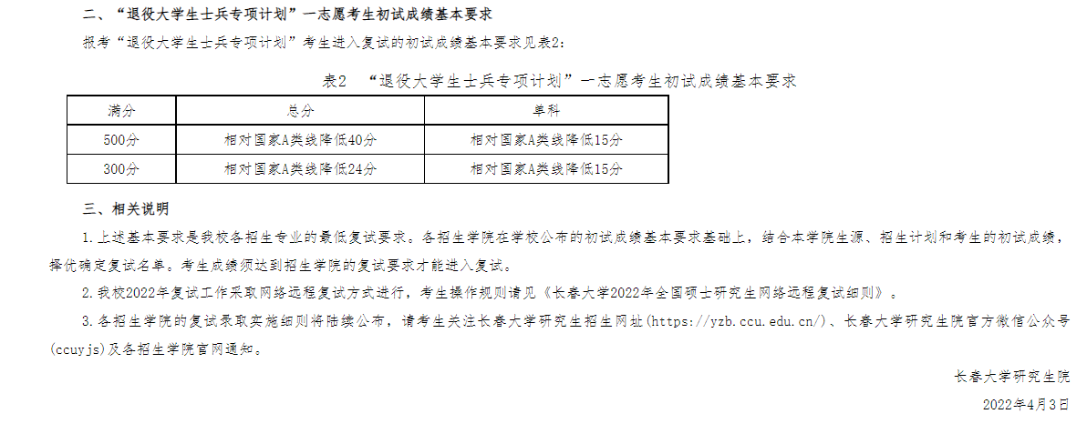

Slide 23
2023年成绩：
长春大学

Slide 24
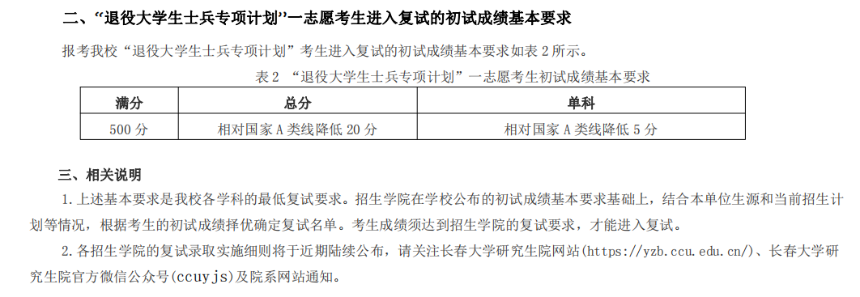

Slide 25
考研复习
分数构成（满分500）：
1. 数学 150
2. 专业课 150
3. 政治 100
4. 英语 100
时间安排：
1. 数学 熟能生巧
2. 专业课 有针对性
3. 政治 最后两个月
4. 英语 熟能生巧

Slide 26
考研复习
分数构成（>300）：
1. 数学 100 (60~80?)
2. 专业课 > 100
3. 政治 60
4. 英语 40
相关辅导机构：

Slide 27
昨夜西风凋碧树。独上高楼，望尽天涯路
衣带渐宽终不悔，为研消得人憔悴
不要为失败找理由
要为成功找方法

Slide 28
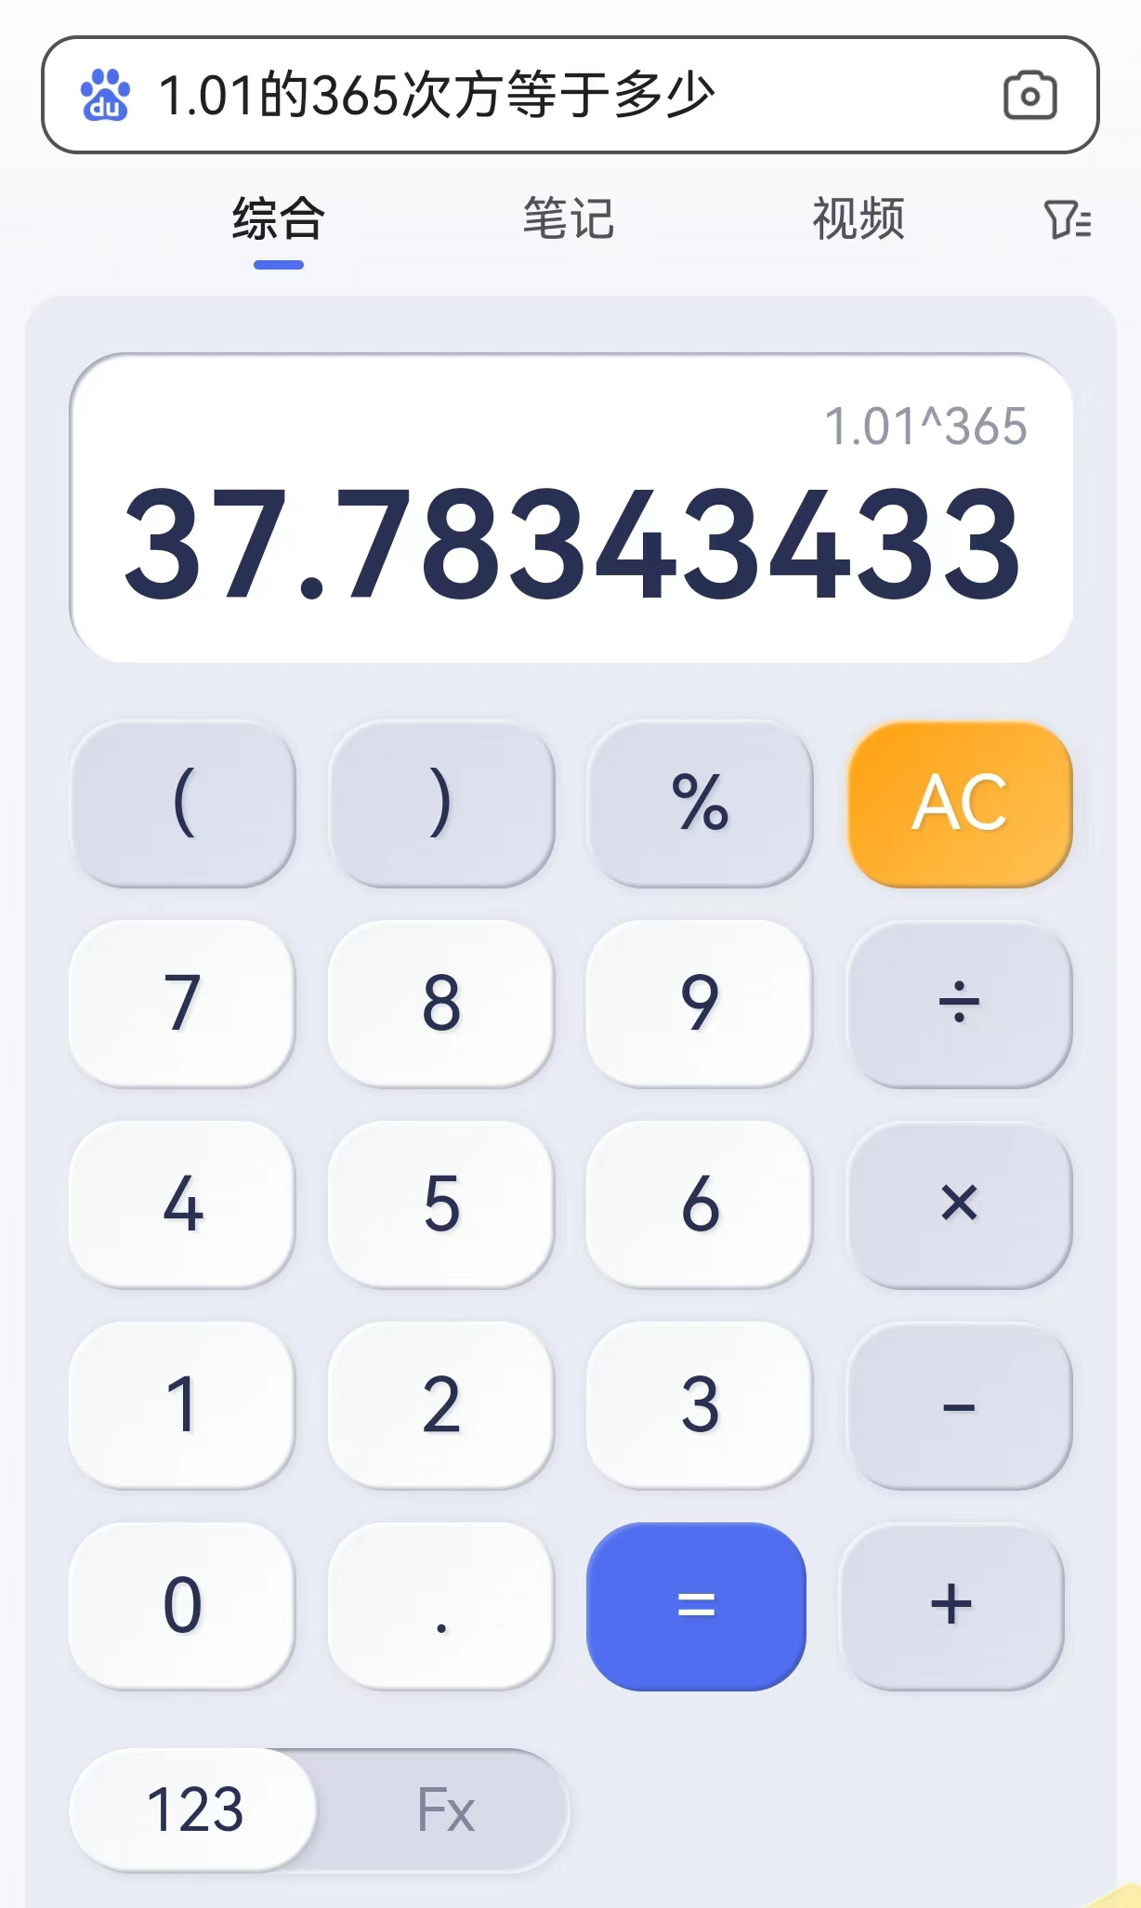
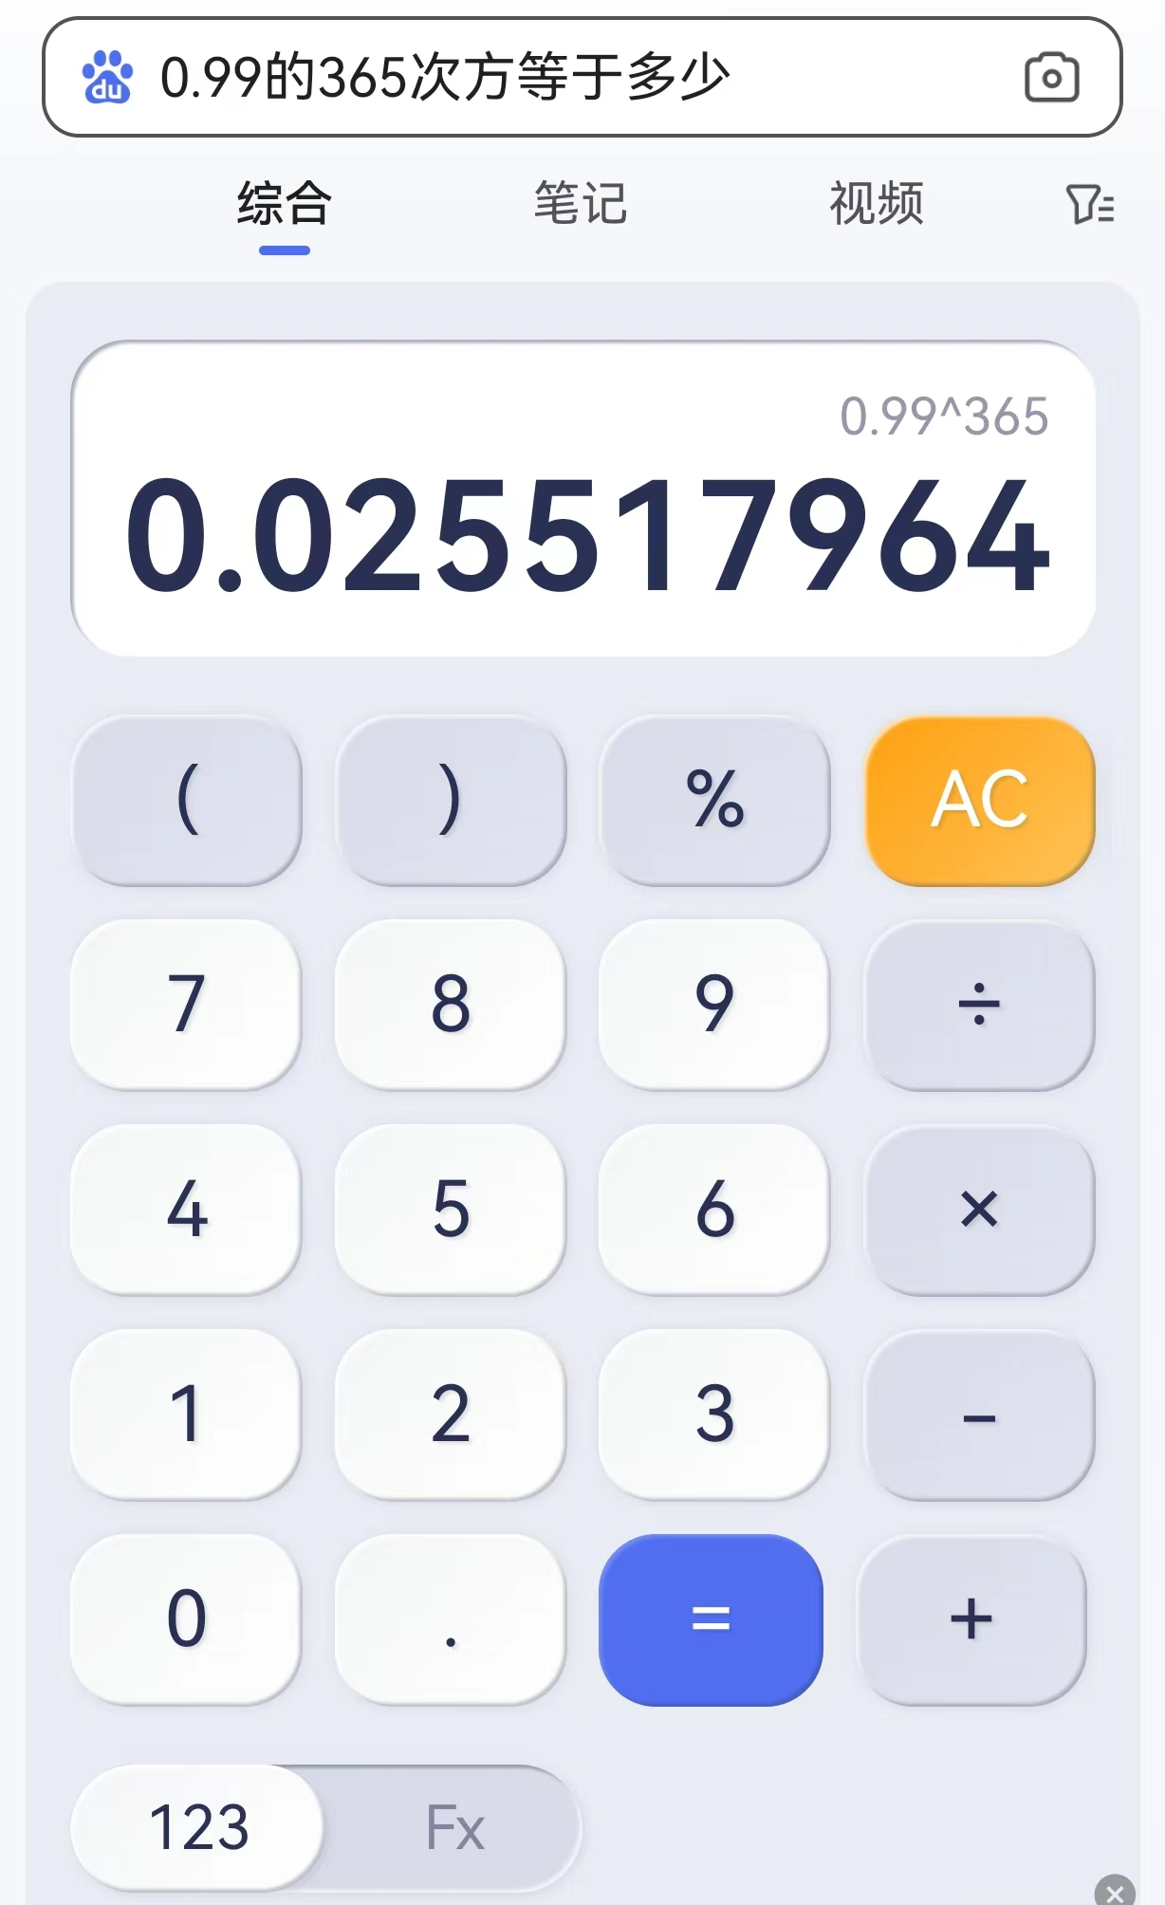
三心：决心 信心 恒心

Slide 29
敬请指正

